Slide 1
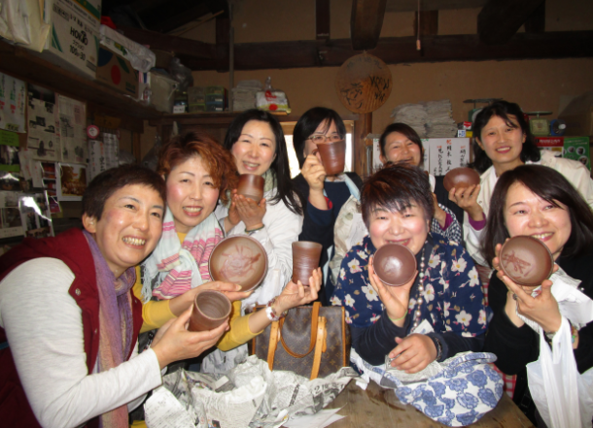
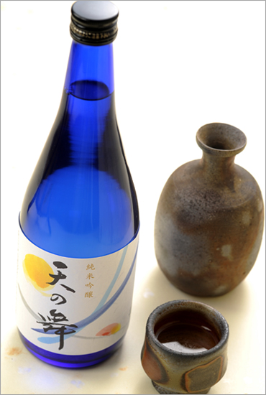
陶芸家・岡本徹正先生指導による 備前焼「陶芸教室」開催！ 11月１８日（土）・１９日（日）・２０日（月）
教室時間：10：00～18：00
会場：ゆの里ロビー
同時開催
神水備前
「展示即売会」
初心者でもプロ級に！
【３つの特長】
１．いつでも参加できます。
時間内ならいつでも参加OK。先生がロクロに手を添えてくれますので、心配・失敗なし！ 所要は約20分、プロ並みの出来栄えです。
２．わずか参加費3,000円（税込）で
高価な備前焼が完成！
500gの陶土で、プロ並みの湯呑・お茶碗が焼けます。大皿に挑戦したい人は、追加の陶土もご用意！
３．登り窯で本格的に
焼き上げます。
完成した器は、なんと、岡本先生の岡山の
登り窯で一緒に焼かせてもらえます。
春の窯開きまで、お楽しみに！
※お問い合わせ・お申込みは
「ゆの里」フロントまで

